Slide 1

SÉCURISATION D'UN SYSTÈME D'INFORMATION HOSPITALIER
Projet M1 CSM — 2025/2026 | EFREI Paris
Équipe projet
Contexte
Yrina KAMWA TENTCHEU
Louis AUBERT
Jean-Marc AWAD
Ludivine PERRIER-BABIN
Ulrich FOKAM GOUAYOU
Solange Dominique EYAGA NDEME
Établissement classé OIV (Opérateur d'Importance Vitale)
Refonte complète de l'architecture SI
Environnement virtualisé sous Proxmox (6 VMs)
Solutions open source
Notes:
Yrina
Présentation de l'équipe et du contexte. Souligner que l'hôpital est OIV donc soumis à des exigences ANSSI strictes. 15 minutes de présentation, ensuite démo.

Slide 2






Sommaire
01
02
03
Analyse de l'existant
Architecture cible
Implémentation Proxmox
État des lieux & vulnérabilités
Avant / Après & choix techniques
6 VMs — configuration technique
04
05
06
Politique de sécurité
Supervision, SIEM, Fichiers & Sauvegarde
Démo & conclusion
PSSI — Zero Trust — RBAC
Wazuh + Zabbix + Suricata
Tests, résultats & perspectives
Notes:
Yrina
Présenter rapidement le plan — 6 grandes parties pour 15 min.

Slide 3




01 — Analyse de l'existant
État des lieux
Vulnérabilités critiques identifiées
Réseau plat — aucune segmentation
Déplacements latéraux sans restriction
AD peu structuré / comptes locaux
Pas de politique de mots de passe robuste
Serveur de fichiers droits larges
Données patients non chiffrées, non tracées
Pare-feu périmétrique minimal
Aucun SIEM ni corrélation de logs
Absence totale de supervision
Absence de PRA formalisé et testé
Sauvegardes non testées / non centralisées
Notes:
Jean-marc
Insister sur l'architecture à plat : un seul poste compromis peut tout infecter. Ransomware = arrêt des soins.

Slide 4
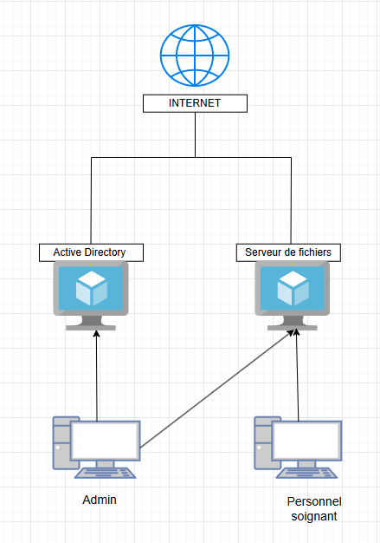
Architecture AVANT — Situation initiale
Notes:
Jean-marc
Présenter le schéma AVANT : réseau plat, tout est interconnecté, un attaquant peut tout atteindre.

Slide 5
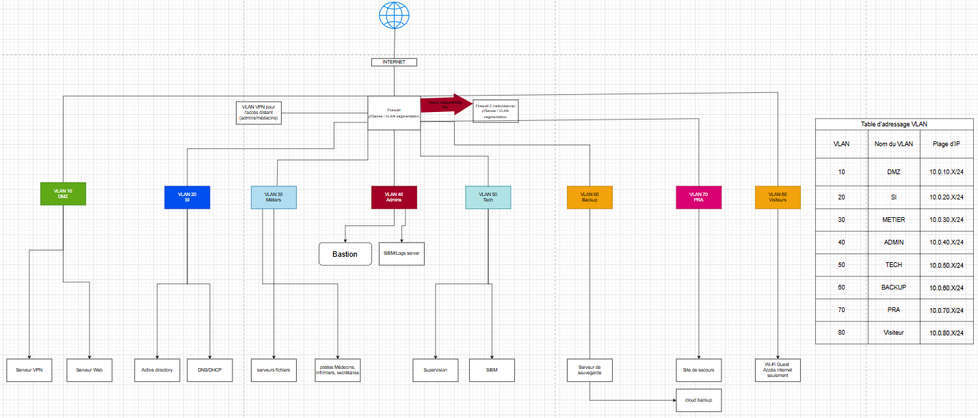
Architecture cible — Vue théorique
Notes:
Jean-marc
Présenter l'architecture cible : 4 zones (ADMIN, MEDICAL, SUPERVISION, BACKUP), pfSense au centre. Zero Trust.

Slide 6
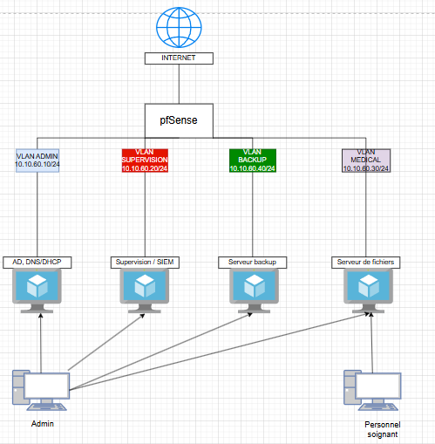
03 — Implémentation sur Proxmox
6 VMs déployées
Passerelle
pfSense
Pare-feu, VPN, IDS (Suricata)
10.10.60.10
Active Directory
Windows Server — DNS, LDAP, GPO
10.10.60.20
SIEM / Supervision
Wazuh + Zabbix
10.10.60.30
Serveur de fichiers
Samba — données patients
10.10.60.40
Backup (Restic)
Zone isolée — chiffrement AES-256
10.10.60.50
Poste client
Admin + postes soignants
Notes:
Ulrich
Présenter les 6 VMs. Souligner que pfSense est le cœur du dispositif. Le SIEM est isolé en zone 20.

Slide 7

04 — Politique de Sécurité (PSSI)
Zero Trust
Moindre privilège
Aucun flux n'est fiable par défaut. Tout est authentifié, filtré et journalisé via pfSense.
RBAC via Active Directory. Droits strictement nécessaires à chaque rôle.
Deny by default
Segmentation réseau
Tout trafic bloqué par défaut. Seuls les flux explicitement autorisés et documentés passent.
4 zones distinctes : ADMIN, MEDICAL, SUPERVISION, BACKUP. Cloisonnement strict.
Notes:
Ulrich
Expliquer les 4 piliers. Zero Trust = même réseau interne non fiable. Tiers AD = comptes séparés admin/utilisateur.

Slide 8
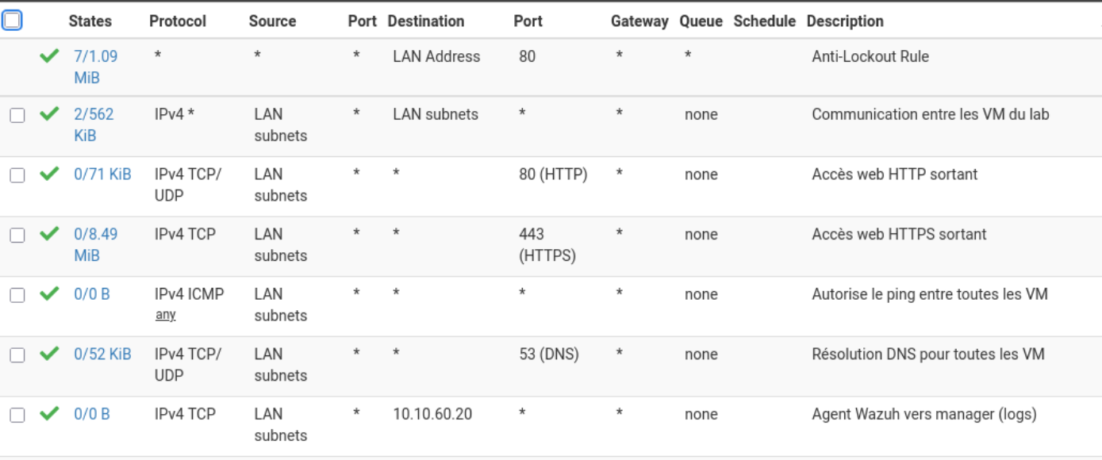
Matrice de flux & Filtrage pfSense
Notes:
Louis
Pointer la règle clé : MEDICAL → BACKUP bloqué. Les sauvegardes sont INITIÉES depuis le serveur backup. Principe deny by default.

Slide 9
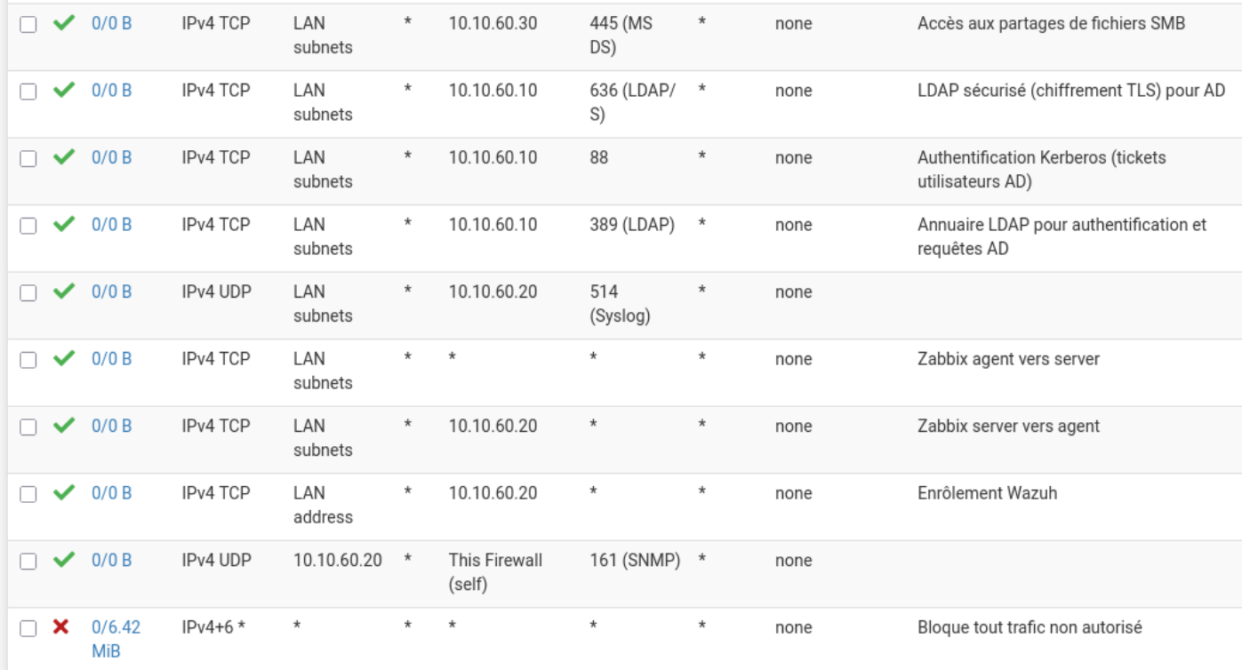
Matrice de flux & Filtrage pfSense
Notes:
Louis
Pointer la règle clé : MEDICAL → BACKUP bloqué. Les sauvegardes sont INITIÉES depuis le serveur backup. Principe deny by default.

Slide 10


05 — Supervision & Détection (SIEM)
Wazuh (SIEM)
Zabbix (Monitoring)
Suricata (IDS)
Collecte logs tous équipements
Supervision CPU / RAM / Disque
Intégré à pfSense
Règles de détection (brute force, exfiltration)
Disponibilité des services
Règles ET Open activées
EDR natif intégré
Alertes de performance
Détection scans, malware, botcc
Alertes en temps réel
Interface web centralisée
Mode IDS + alertes SIEM
Notes:
Ludivine
Insister sur la complémentarité Wazuh (sécurité) + Zabbix (opérationnel) + Suricata (réseau). Le SIEM est isolé en zone 20 pour ne pas être compromis.

Slide 11

Serveur de fichiers – Samba
10.10.60.30 — Zone MEDICAL
Samba 4.17
Linux / Debian
Contrôle d'accès AD
Chiffrement & Protocoles
Groupe mirrorant l’Active Directory
SMB 3.0 avec chiffrement activé
ACL par groupe (Médecins, Infirmiers, Admins et Administration)
SMBv1 désactivé (vulnérable)
Accès lecture/écriture selon le groupe
LLMNR désactivé
Comptes génériques interdits
Partages configurés
Supervision & Traçabilité
\patients — accès médical (MEDECINS)
Logs accès fichiers → SIEM Wazuh
\it — équipe IT uniquement (IT)
Agent Zabbix : CPU, disque, dispo
\administratif — équipe administration (ADMINISTRATIF)
Alertes sur accès anormaux
\infirmiers — équipe soignants (INFIRMIERS)
Notes:
Ludivine

Slide 12
Sauvegarde & Plan de Reprise d'Activité
Objectifs de reprise (PRA)
Restic — Sauvegarde
Service | RTO | RPO | Prio
Chiffrement natif AES-256
Sauvegardes incrémentales chaque soir (22h)
Dossiers patients | < 30 min | < 1h | P1
Règle 3-2-1 (3 copies, 2 supports, 1 isolée)
Active Directory | < 1h | < 4h | P1
Zone BACKUP isolée des autres zones
Vérification d'intégrité hebdomadaire
pfSense | < 1h | Snapshot | P1
SIEM / Supervision | < 4h | < 24h | P2
Politique de rétention
4 semaines journalières | 3 mois hebdomadaires | 1 an mensuelles | Tests de restauration réguliers dans l'environnement virtuel
Notes:
Louis
Le backup est initié DEPUIS la zone backup (pas depuis MEDICAL). En cas de ransomware, la zone backup est imperméable.

Slide 13
Conformité réglementaire
RGPD
NIS2
Données de santé = catégorie particulière (Art. 9)
Entité essentielle — secteur santé
DPO désigné
Gestion des risques documentée
Notification CNIL sous 72h
Notification incidents : 24h (alerte) / 72h (rapport)
Conservation dossiers : 20 ans (Art. R1112-7 CSP)
Sécurisation chaîne d'approvisionnement
HDS
ISO 27001
Traçabilité des accès aux données patients
A.5.15 — Contrôle d'accès RBAC via AD
Clés de déchiffrement en coffre-fort physique
A.8.16 — Centralisation logs SIEM
Sauvegardes sécurisées et testées
A.8.20 — Filtrage pfSense + VPN
A.8.13 — Sauvegardes 3-2-1 + tests
Notes:
Solange
Insister sur NIS2 qui s'applique directement — notification obligatoire à l'ANSSI. RGPD : le DPO est obligatoire pour les hôpitaux.

Slide 14
Résultats & Conclusion
Ce que nous avons mis en place
Surface d'attaque réduite — segmentation 4 zones + deny by default
Propagation latérale bloquée — cloisonnement réseau strict
Détection temps réel — SIEM Wazuh + monitoring Zabbix + IDS Suricata
Données de santé protégées — chiffrement AES-256 + traçabilité AD
Résilience garantie — Restic + PRA testé (RTO < 30 min dossiers patients)
Notes:
Solange
Conclure sur l'atteinte des objectifs. Rappeler les travaux restants : finalisation GPO, tests PRA complets, filtrage inter-zones.

Slide 15

DÉMO
▸ pfSense — Règles de filtrage & VPN
▸ Wazuh — Détection d'alertes
▸ AD — GPO & gestion des droits
▸ Restic — Sauvegarde & restauration
Notes:
Passer en mode démo. Montrer pfSense (règles), puis Wazuh (dashboard alertes), puis AD (utilisateurs), puis Restic (sauvegarde).

